Slide 1
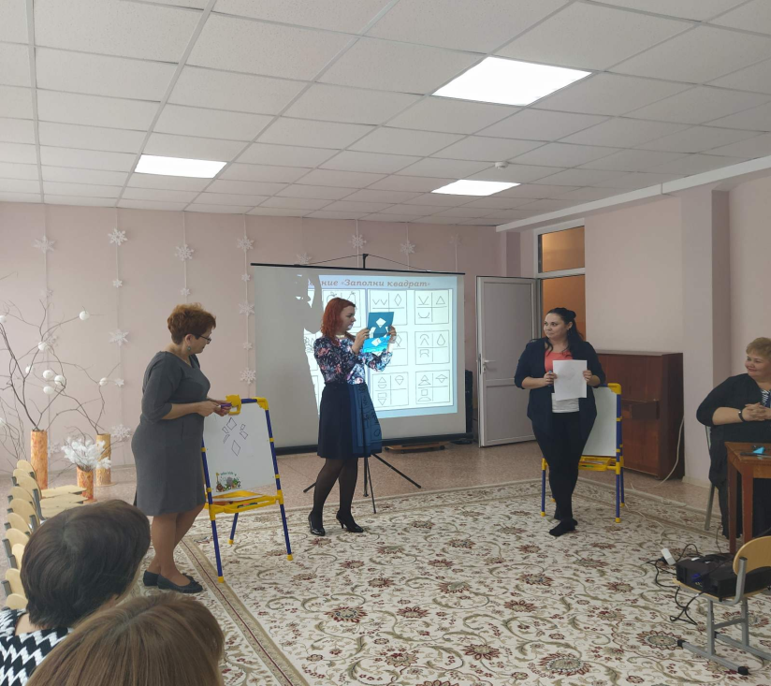
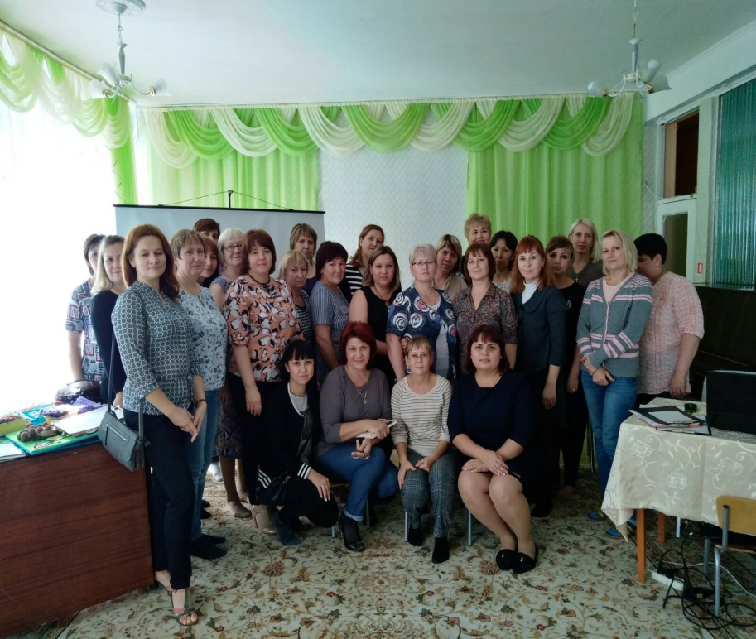
Слайд 1 с информацией о кадрах
VI Всероссийский съезд работников дошкольного образования
Проблема развития
детской одаренности
и пути ее решения в практике
деятельности инновационной
творческой площадки педагогов ДОУ
Горшенина О.В., ст. воспитатель МДОАУ № 1 г. Орска,
Козлова Л.В., педагог – психолог МЖОАУ № 96 г. Орска

Slide 2
Слайд 2 с информацией о кадрах
Сохранение и развитие одаренности –
проблема прогресса общества, реализации
его творческого потенциала
Кардинальные перемены в экономическом развитии государства и регионов.
Осознание обществом «человеческого потенциала» как важнейшей цели и основного ресурса исторического развития.
Необходимость преодоления фетишизации усредненности, «обыкновенности» и отторжения неординарности и талантливости в обществе.
Необходимость обеспечения системной работы с одаренными детьми в условиях конкретных территорий.
.

Slide 3
Противоречия
Между потребностями общества в креативных личностях, способных последовательно и качественно решать существующие проблемы и недостаточной разработанностью педагогических средств и условий, повышающих эффективность процесса организации креативной деятельности личности;
Между необходимостью развития креативных способностей на занятиях и недостаточной разработанностью педагогических условий организации процесса обучения, ориентированного на развитие креативности обучающихся.

Slide 4
Нормативно – правовая база
Федеральный закон «Об образовании в Российской Федерации»;
Федеральная целевая программа «Одаренные дети» в рамках президентской программы «Дети России», утвержденной правительством РФ от 03.10.2002 г.;
Федеральный государственный образовательный стандарт дошкольного образования от 17 октября 2013 г. № 1155;
Национальная образовательная инициатива «Наша новая школа»;
Стратегия инновационного развития Российской федерации на период до 2020 г. и др

Slide 5

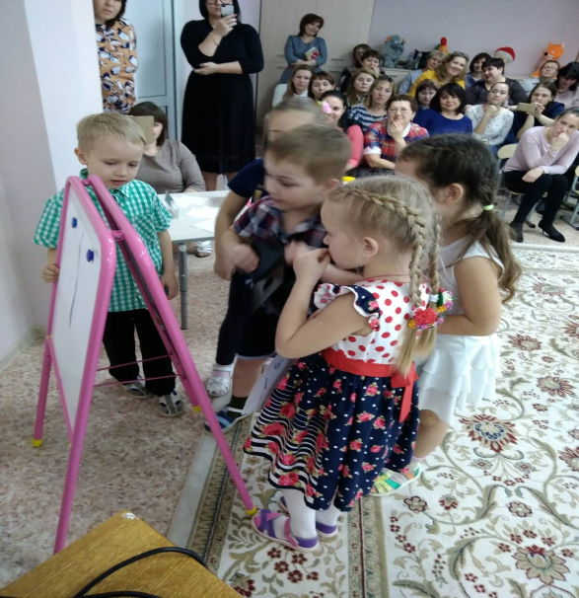
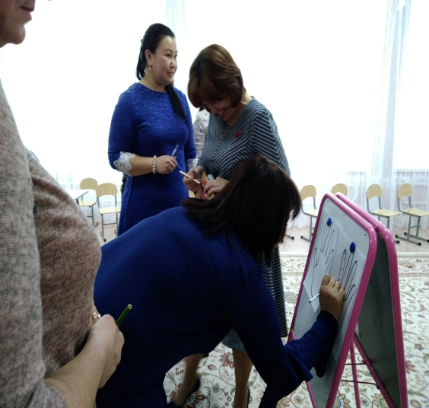
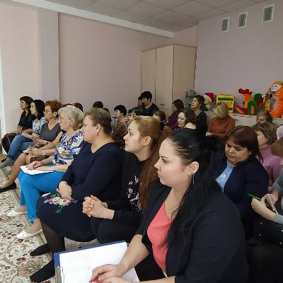
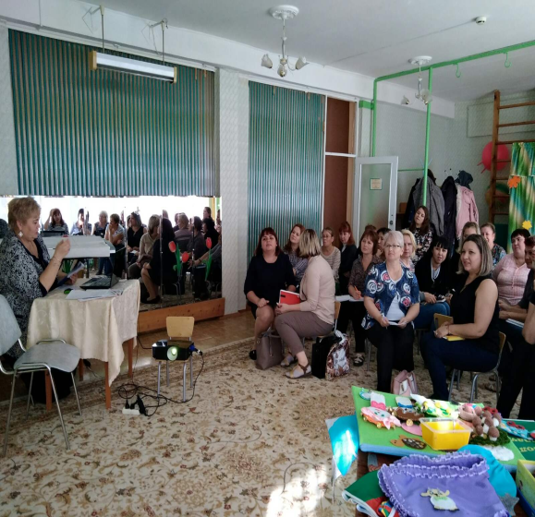
Слайд 4 с информацией о кадрах
Организация работы ДОО
с одарёнными и талантливыми детьми в условиях современного образования
ДИСПУТ
КРУГЛЫЙ СТОЛ
«Условия реализации образовательных стратегий для одарённых детей через среду их развития»
«Психолого-педагогическое сопровождение работы с одарёнными и талантливыми детьми в условиях современного образования»
МАСТЕР -КЛАСС
«Занятие без воспитателя» как инновационную форму работы с одаренными детьми по теме «Запустим ракету в космос»
КОНФЕРЕНЦИЯ
«Организация
педагогической работы с одарёнными и талантливыми детьми в условиях ДОУ и семьи»
РАБОТА
ТВОРЧЕСКОЙ ИННОВАЦИОННОЙ
ПЛОЩАДКИ
СЕМИНАР - ПРАКТИКУМ
«Факторы риска при работе с талантливыми и одаренными детьми»

Slide 6
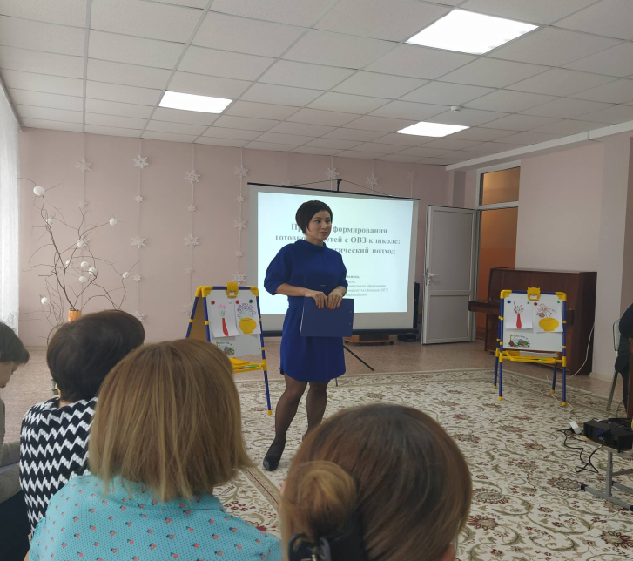
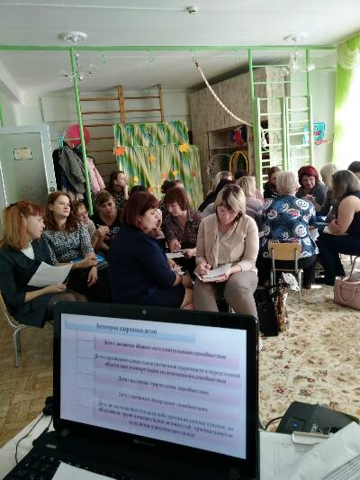
Методы и приемы, направленные на раскрытие творческого потенциала педагогов
коммуникативные упражнения «Приветствие бумажными ладошками», «Карусель общения», «Только со мной», «Острова», «Необычные ситуации», «Фразы наоборот», «Рифмуем имена»;
интеллектуальные задания «Зашифрованное слово», «Архитекторы», «Двойные значения», «Гулливер», «Составь список», «Причины и следствия»;
друдлы, анаграммы «Непохожие цифры», «Что нарисовано?», «Десять плюс десять»;
составление синквейна, акростихов;
решение дивергентных задач;
интеллектуальная игра - марафон «Игры разума»;
методы и приемы ТРИЗ.

Slide 7
Конкурс среди педагогов ДОО «Сад талантов»
Цель: выявление и обобщение передового педагогического опыта в создании условий и организации работы ДОУ с одаренными и талантливыми детьми в условиях современного образования.
Продукты участия педагогов ДОО в конкурсе «Сад талантов»:
программа развития исследовательской деятельности дошкольников «Юные исследователи»;
методическое пособие «Колесо фантазий», направленное на развитие творческого мышления детей дошкольного возраста;
проект «Театр ног» (применение элементов технологии ТРИЗ/метода фокальных объектов в развитии музыкально-творческих способностей и интереса к театральной деятельности у детей старшего дошкольного возраста);
применение технологии ТРИЗ в реализации проекта «Сопровождение одаренных детей с повышенной познавательной мотивацией»;
проект по развитию креативных творческих способностей дошкольников через нетрадиционные техники рисования;
проект «Использование ТРИЗ «Друдлы, методов кластера и снежный ком»;
проект - квест «Модельер» на развитие креативных способностей дошкольников.

Slide 8
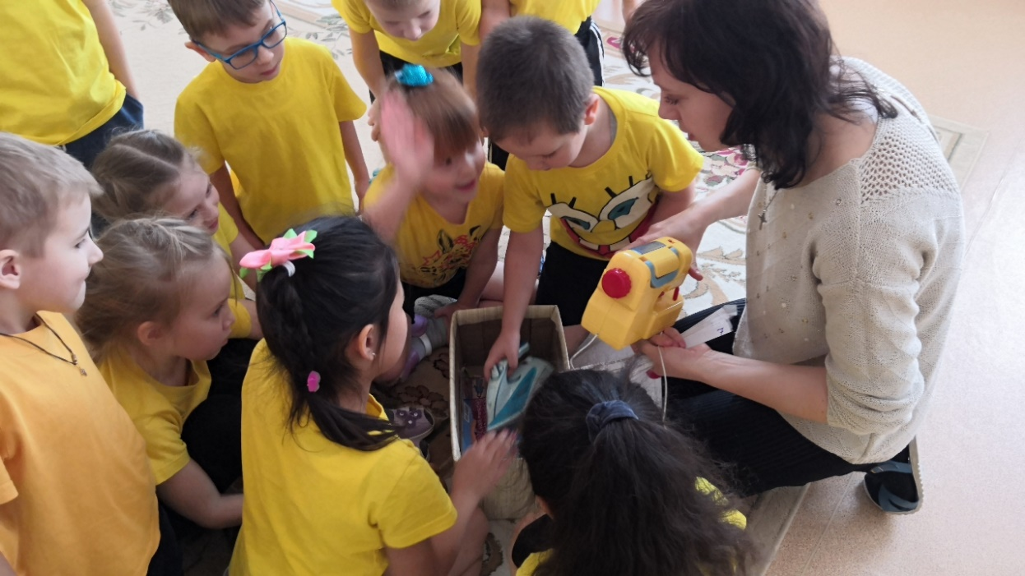
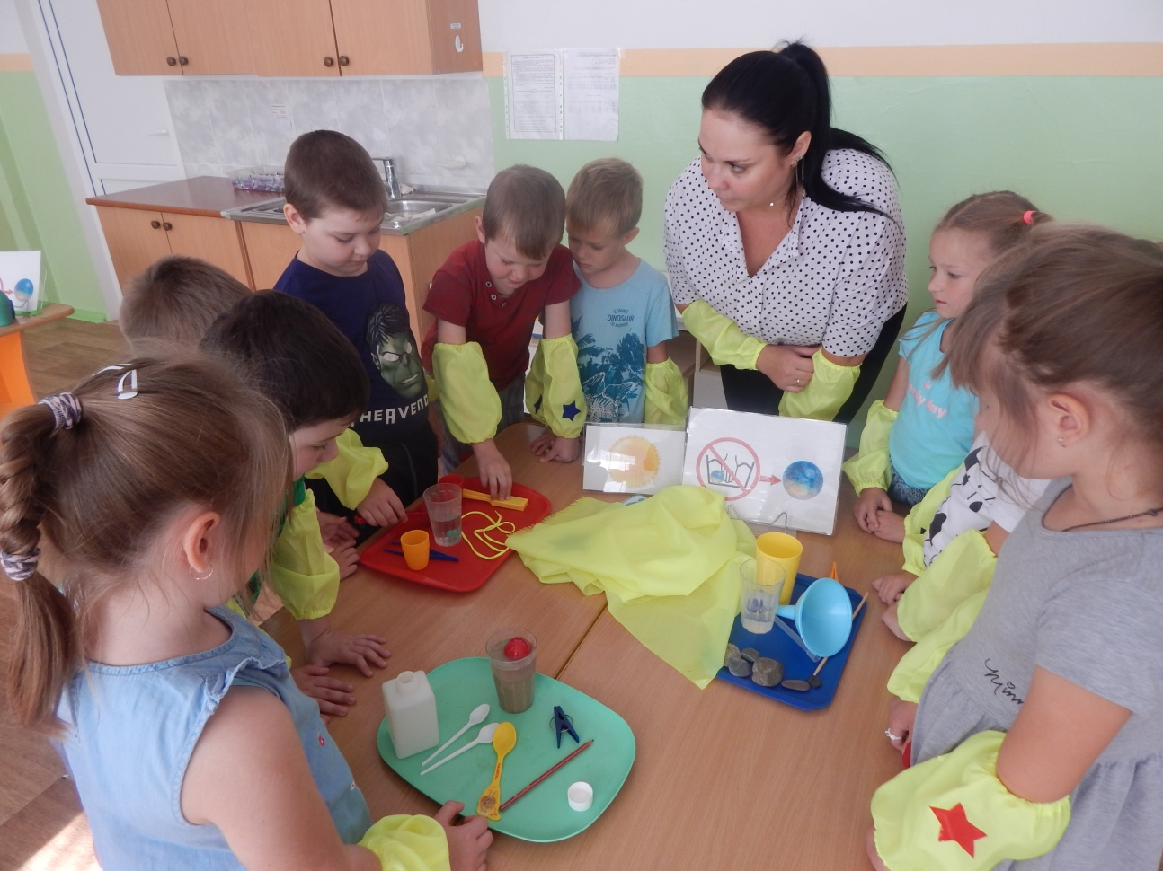
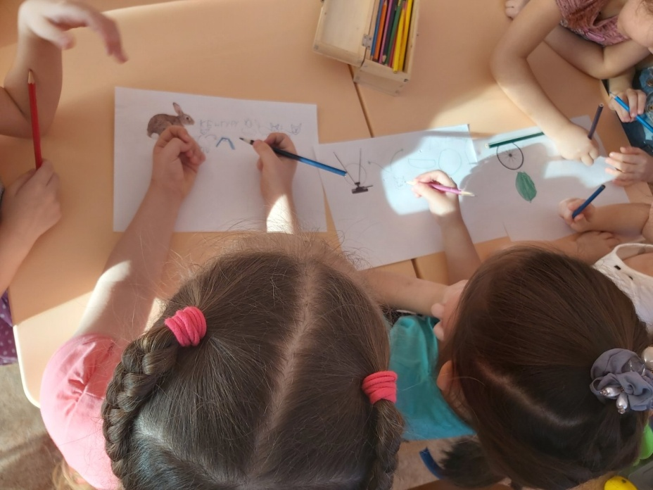
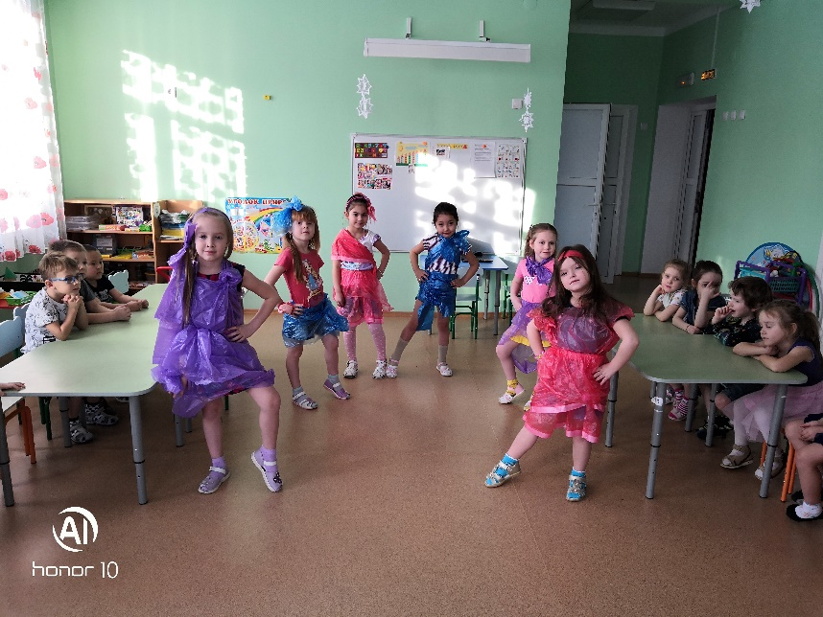
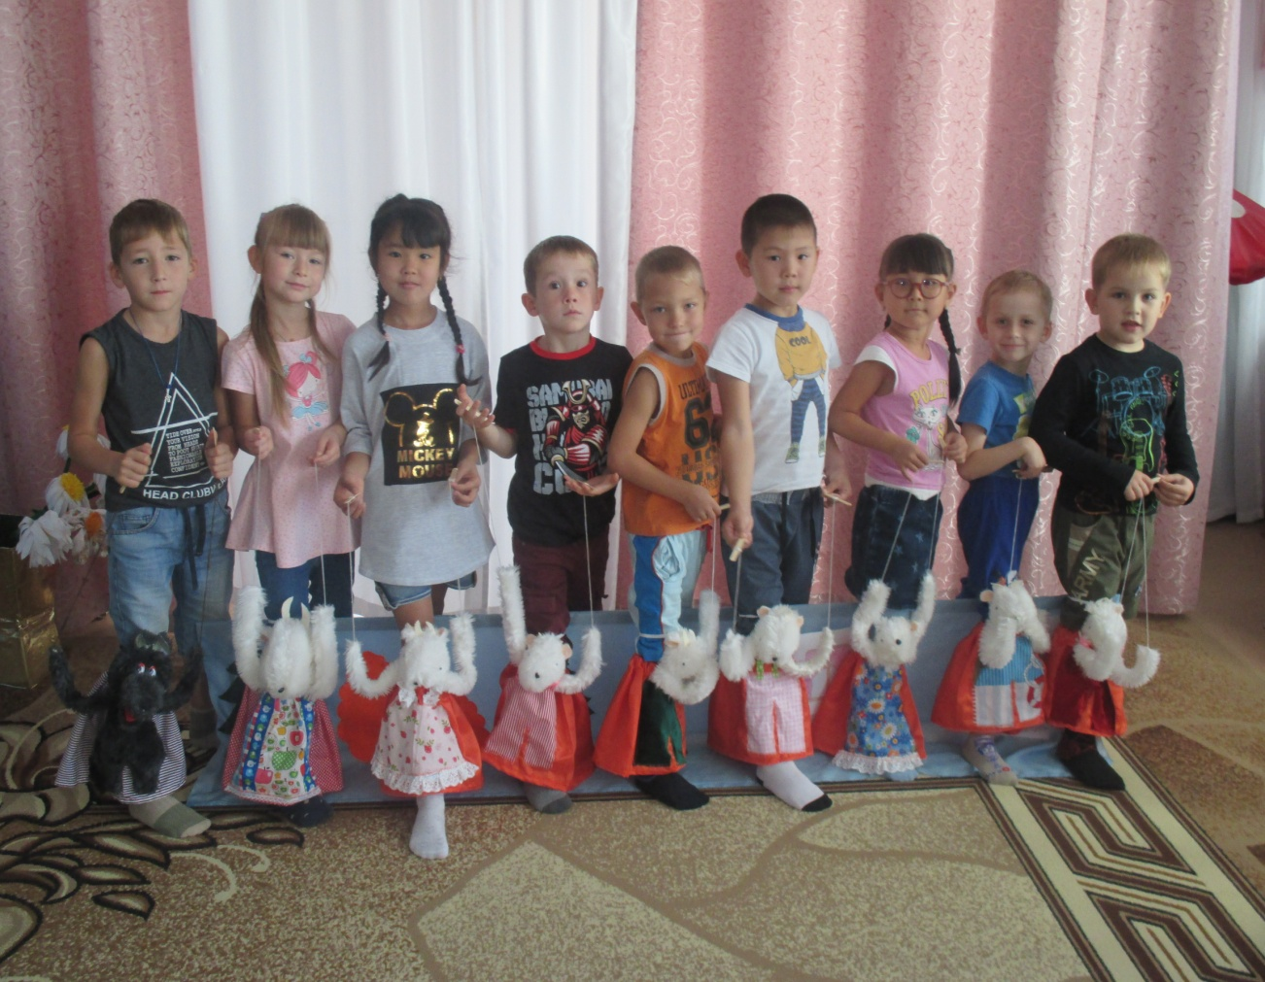
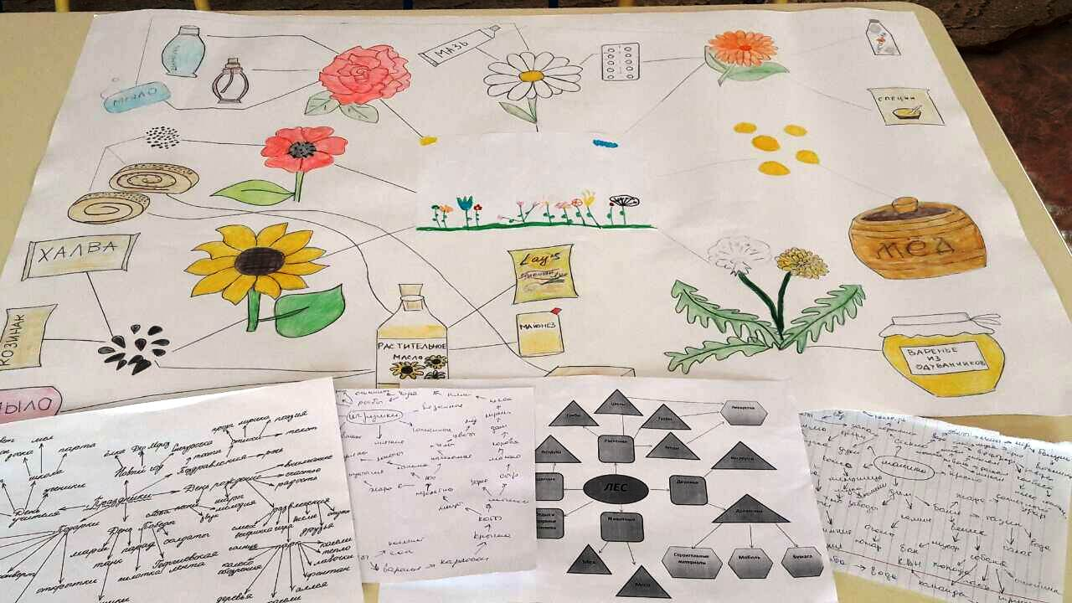
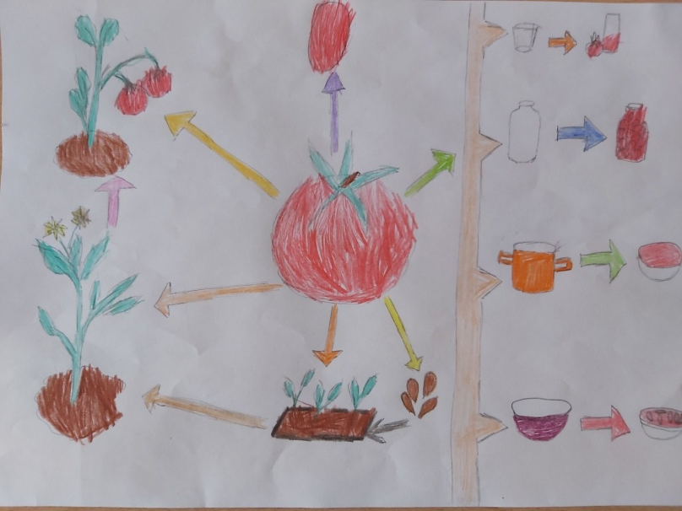
ПРОЕКТ «СОПРОВОЖДЕНИЕ
ОДАРЕННЫХ ДЕТЕЙ С ПОВЫШЕННОЙ
ПОЗНАВАТЕЛЬНОЙ МОТИВАЦИЕЙ»
ПРОЕКТ – КВЕСТ «МОДЕЛЬЕР»
ТРИЗ – КРЕАТИВ
«ДРУДЛЫ, КЛАСТЕР
И СНЕЖНЫЙ КОМ»
ТЕАТР НОГ

Slide 9
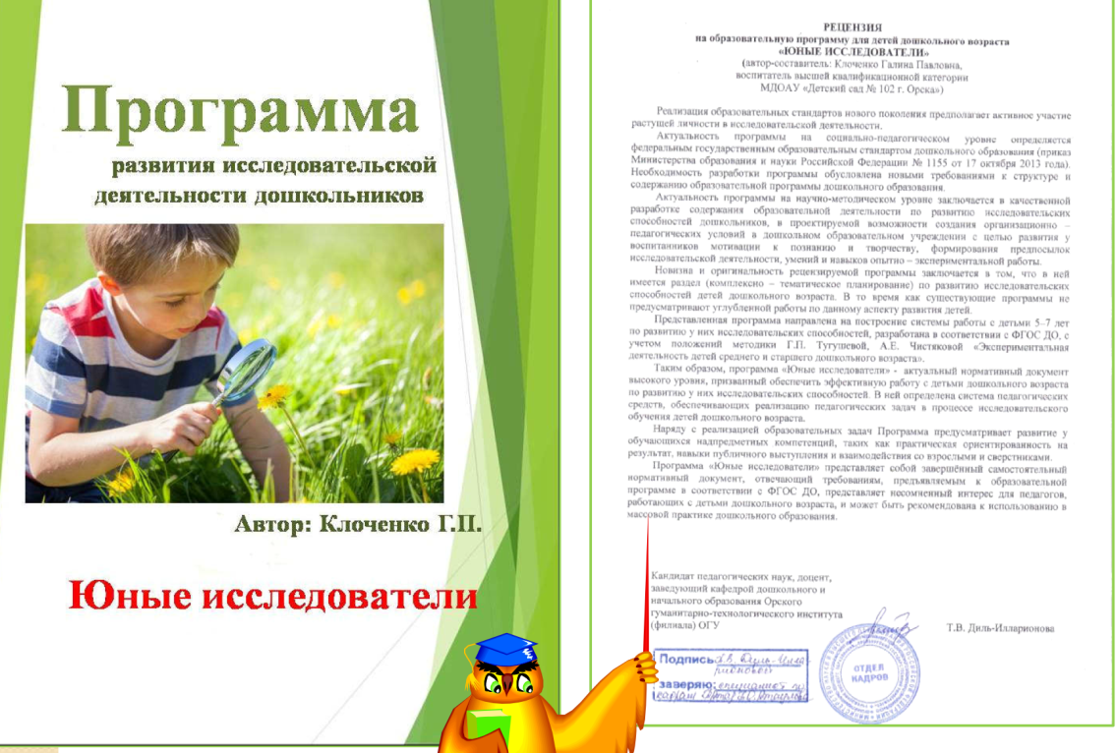
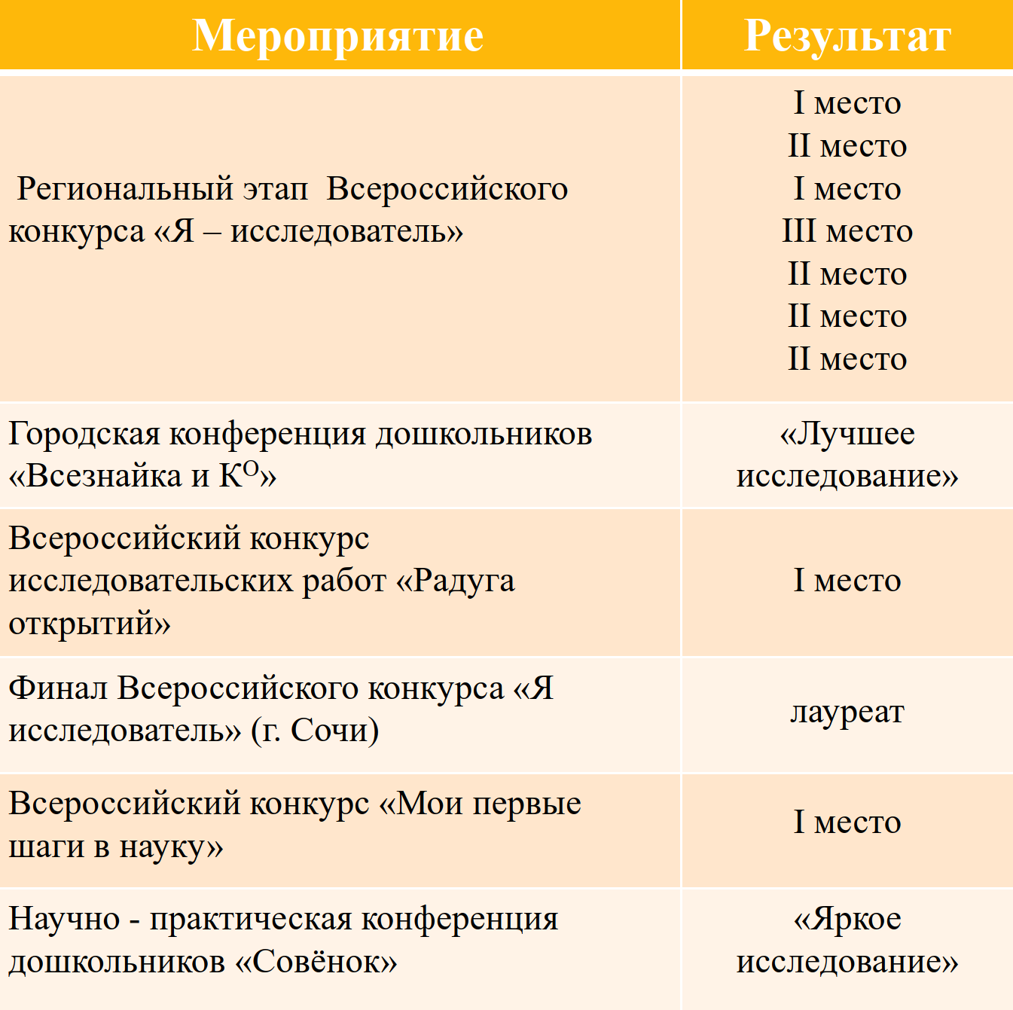
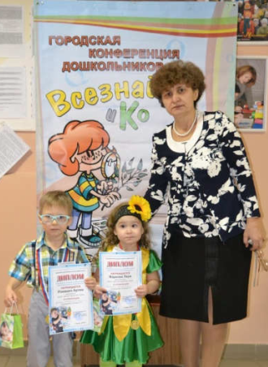
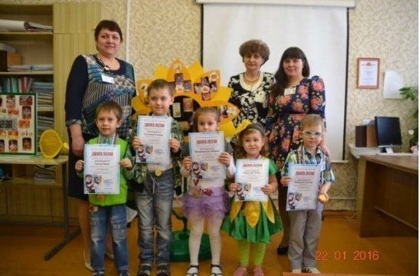

Slide 10
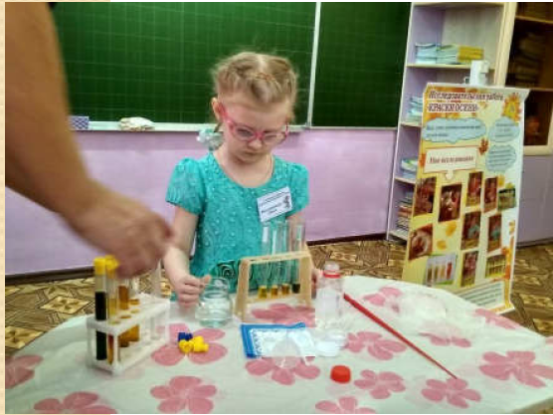
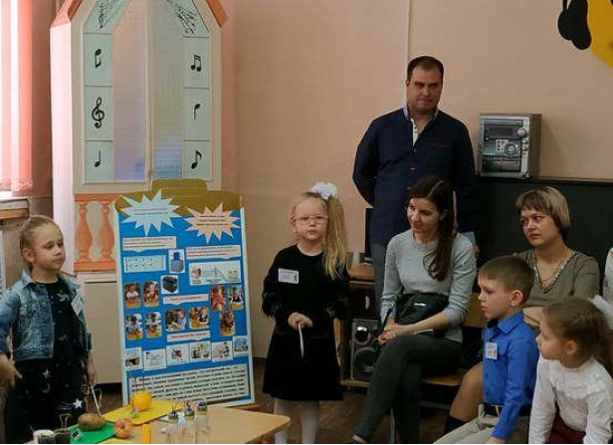
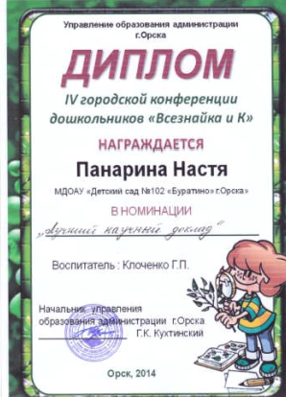
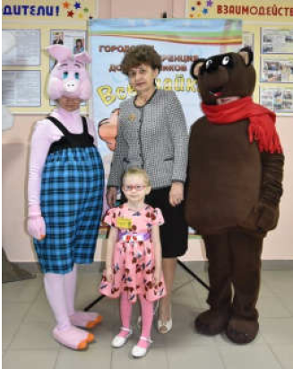
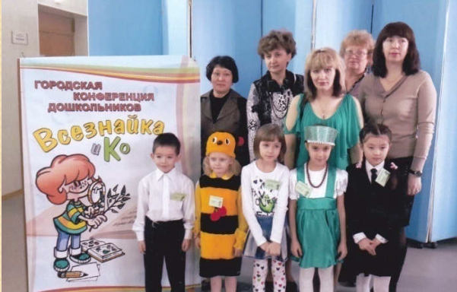
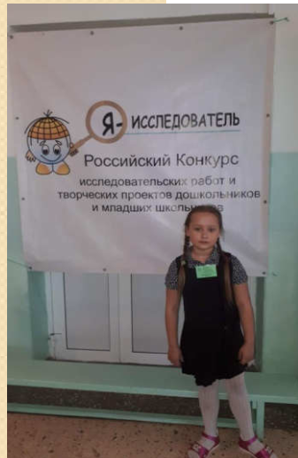
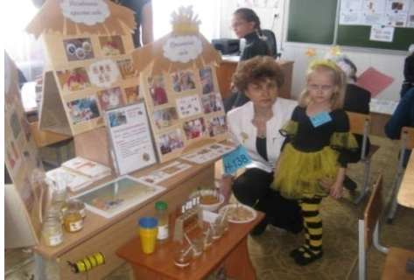
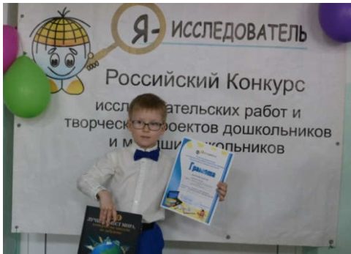
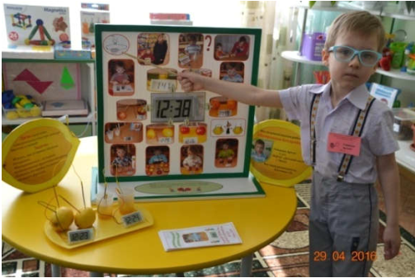
Участие детей в научно – практических конференциях

Slide 11
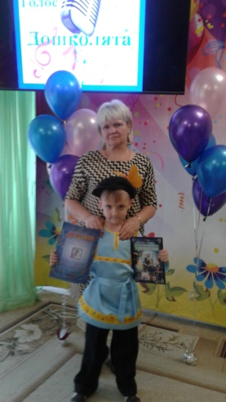
Выявление художественно - творческих и интеллектуальных способностей детей дошкольного возраста
Муниципальный уровень
Творческие и интеллектуальные конкурсы, олимпиады
«Радуга детства»;
«Живая классика» (творческий конкурс по приобщению дошкольников к художественной литературе);
«Ритмическая мозаика»;
«Голос - дошколята»;
Олимпиада по развитию речи и обучению грамоте «Путешествие в страну Знаний»;
Олимпиада «Экознайка»;
Творческий конкурс детских работ «Город мастеров»;
Открытый городской фестиваль вокального творчества «Зажги свою звезду».
Региональный уровень
Творческие и интеллектуальные конкурсы, олимпиады
Творческий конкурс «Дорога к звездам»;
Региональный конкурс научно-исследовательских и творческих работ «Родина у нас одна».
Всероссийский уровень
Творческие и интеллектуальные конкурсы, олимпиады
Международный конкурс-игра по ОБЖ «Международный»;
Всероссийский марафон по финансовой грамотности;
Всероссийская олимпиада «Подари знание»;
Всероссийской конкурс творческих работ «Летнее время чудесное»;
Всероссийская викторина «Время знаний»;
Всероссийский конкурс «Талантливая Россия»;
Всероссийский конкурс детского рисунка «Зеркальный отпечаток».

Slide 12

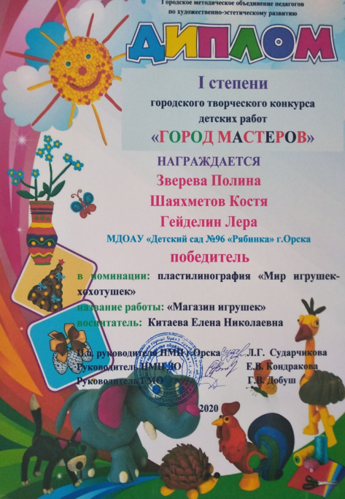

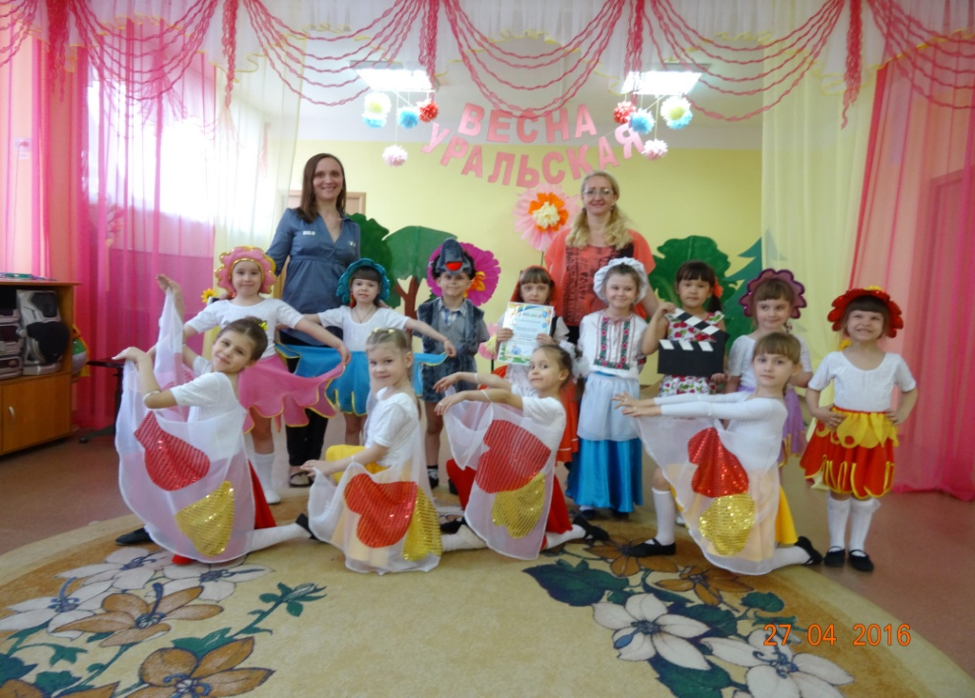

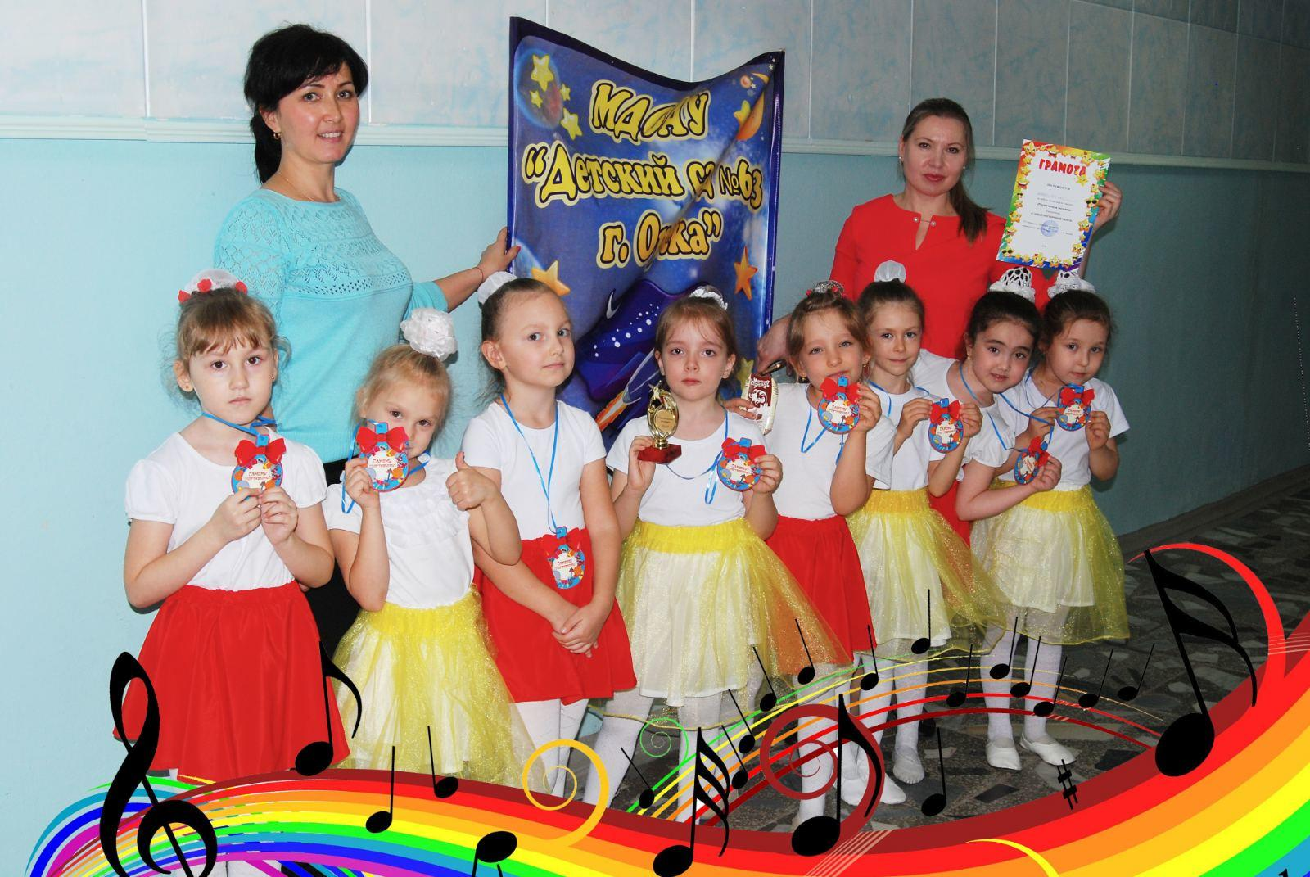
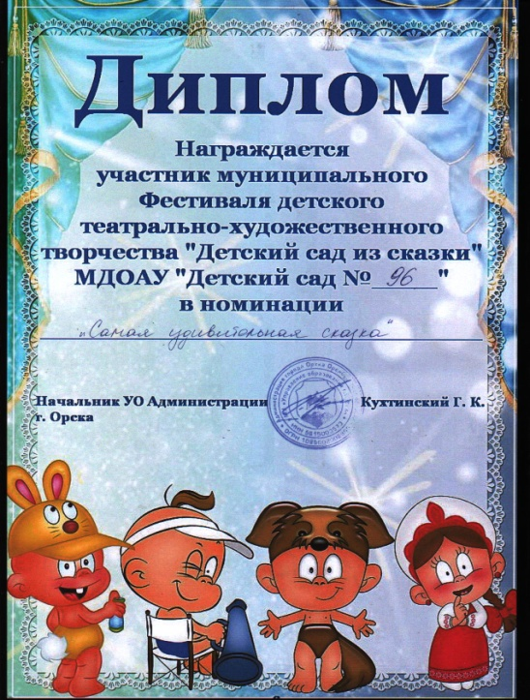
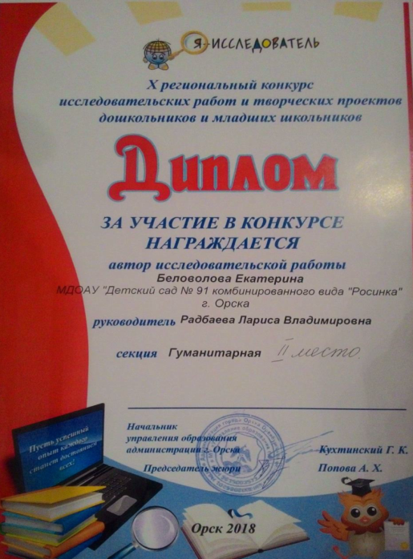

Результаты выявления творческих способностей детей дошкольного возраста

Slide 13

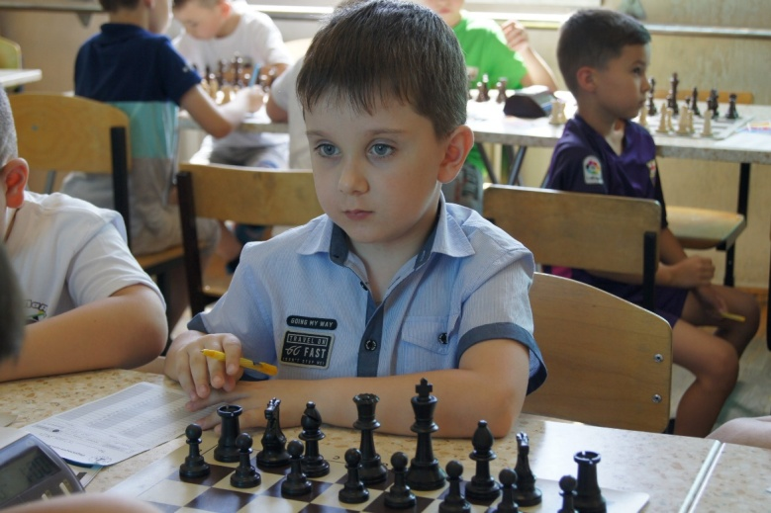

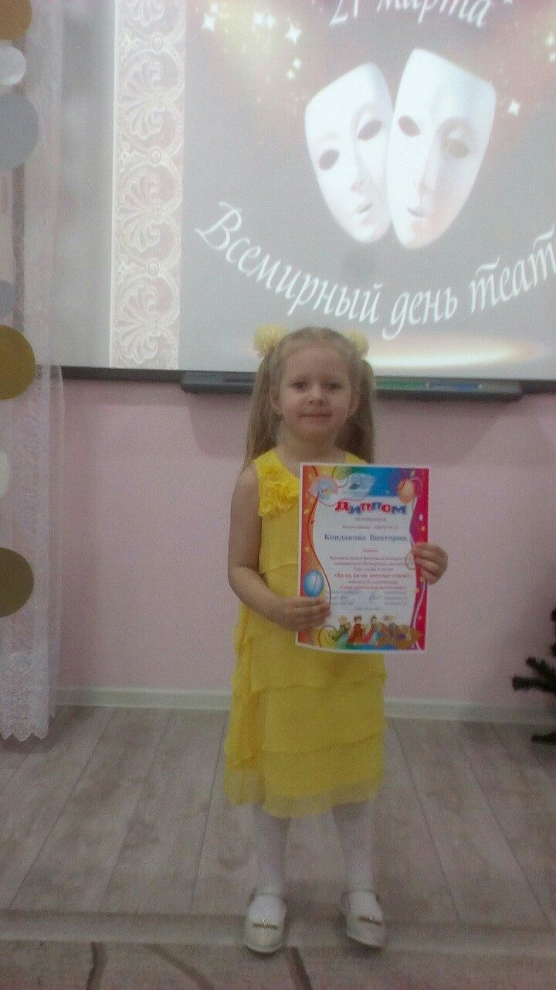
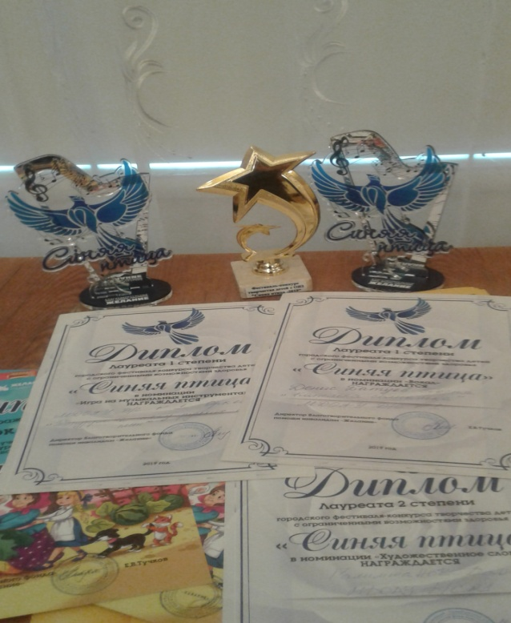
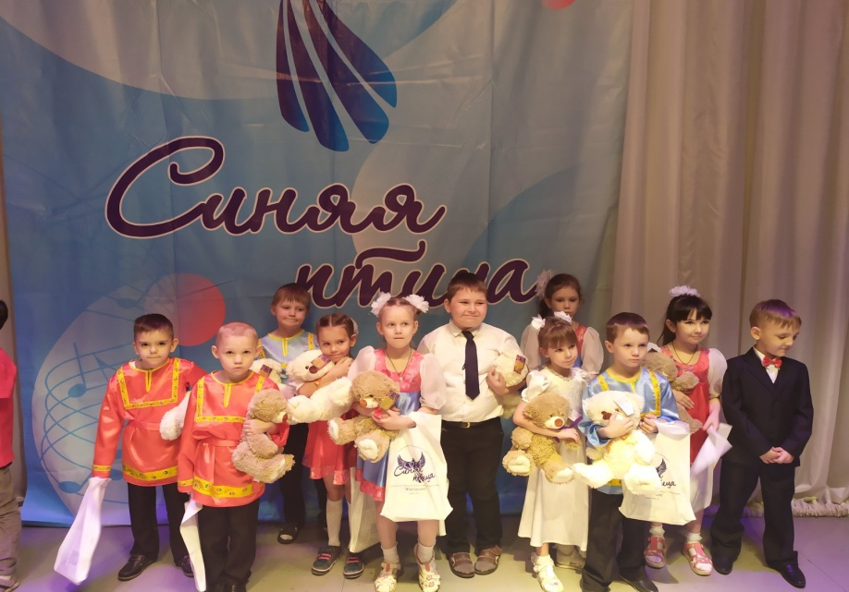

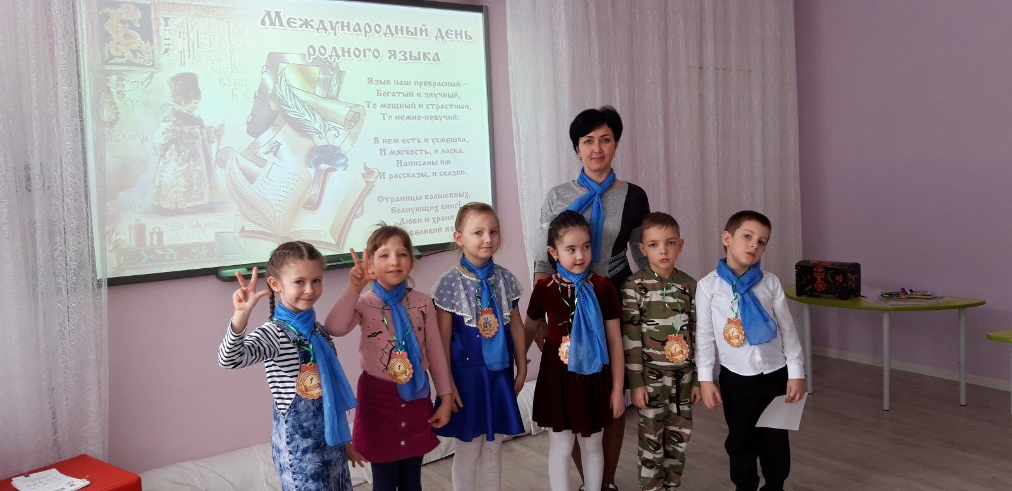
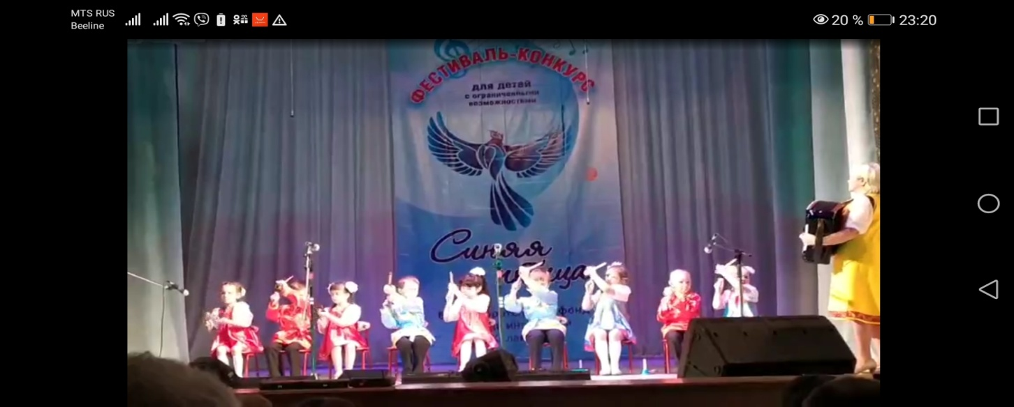

Slide 14
Слайд 5 с информацией о кадрах
Занятость детей дошкольного возраста в кружках и секциях различной направленности
ИНТЕЛЛЕКТУАЛЬНОЕ НАПРАВЛЕНИЕ
Интеллектуальное направление (школа скорочтения, школа раннего развития, обучение английскому языку, обучение ментальной арифметике) - 65 %.
Спортивное направление (спортивные секции футбола, хоккея, бокса, спортивной борьбы, аэробики, художественной гимнастики, плавания, фигурного катания, тенниса, шахматы и шашки) - 81 %.
Художественно – эстетическое направление (обучение вокалу, танцам, музыкальная и художественная школы, театр моды и таланта, школа артиста, изостудия) - 51 %.
ОТДЕЛ КАДРОВ
ПЛАН
СПОРТИВНОЕ НАПРАВЛЕНИЕ
ХУДОЖЕСТВЕННО-ЭСТЕТИЧЕСКОЕ НАПРАВЛЕНИЕ

Slide 15

Слайд 8 с информацией о кадрах
Рекомендации по работе инновационной площадки
реализовывать систему работы по выявлению и поддержке талантливых и одарённых детей в соответствии ОП ДОУ, целевыми муниципальными, региональными программами;
продолжить интеграцию усилий специалистов ДОО по созданию системы психолого-педагогического сопровождения личности одаренного ребенка;
создать условия для развития потенциала одаренных детей с помощью создания соответствующей РППС, привлечения их к различным занятиям по интересам; построения индивидуальных траекторий развития их способностей;
поощрять стремление детей к проектной и исследовательской деятельности.

Slide 16
Слайд 8 с информацией о кадрах
Рекомендации по работе инновационной площадки
обеспечивать участие талантливых и одаренных детей в конкурсах, олимпиадах различных уровней;
организовать мероприятия (семинары, мастер-классы, конференции, вебинары, др.) по выявлению и распространению лучшего опыта и эффективных практик педагогических работников с одаренными детьми;
осуществлять диссеминацию инновационного опыта педагогов, работающих с одаренными детьми (публикации, издание методических материалов, проведение мастер-классов);
принять участие в V межрегиональной научно-практической интернет - конференции «Развитие одаренности в современной образовательной среде: опыт, проблемы, перспективы» (апрель 2021 г.).

Slide 17
Слайд 10 с информацией о кадрах
Спасибо за внимание!

